Slide 1
Lập trình Python cơ bản
Bài 9: Module
Phòng LT & Mạng
https://csc.edu.vn/lap-trinh-va-csdl

Slide 2
Nội dung
Module và Package
Python’s Standard Library

Slide 3
Module và Package
Module: cho phép tổ chức code Python một cách logic. Việc nhóm các code có liên quan vào cùng một module giúp cho code dể hiểu và dễ sử dụng
Module là một đối tượng Python mà ta có thể kết vào (import) và tham chiếu tới
Tóm lại, module là một tập tin chứa code Python. Trong module ta có thể định nghĩa function, class, variable
Một module cũng có thể chèn (include) runnable code.

Slide 4
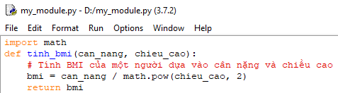
Module và Package
Module
  Ví dụ: module my_module.py chứa function tinh_bmi(can_nang, chieu_cao)

Slide 5
Module và Package
Module
  Import module: đưa module đã viết vào một module để sử dụng
    Cú pháp: import module1, module2…
    import được đặt ở đầu của script
    Module chỉ được load một lần, không phụ thuộc vào số lần nó được import. Điều này giúp ngăn việc thực hiện module xảy ra nhiều lần.

Slide 6

Module và Package
Module
  Ví dụ: import module my_module đã viết

Slide 7
Module và Package
from… import
  Import function/thuộc tính cụ thể từ một module vào namespace hiện tại
  Cú pháp:
    from module_name import function_name1[, function_name2, …]
  Ví dụ: từ module tinh_toan_hai_so đưa vào 2 function tổng, hiệu
  from tinhtoan2so import tong,hieu

Slide 8
Module và Package
from… import *
  Import tất cả function/thuộc tính vào namespace hiện tại
  Cú pháp:
    from module_name import *
  Ví dụ: từ module tinh_toan_hai_so đưa vào tất cả các function/thuộc tính
  from tinhtoan2so import *

Slide 9
Module và Package
Vị trí lưu trữ module
  Khi import module, Python sẽ tìm kiếm module này ở những nơi sau:
    Thư mục hiện hành
    Nếu không tìm thấy thì tiếp tục tìm trong từng thư mục trong biến PYTHONPATH.
    Nếu tiếp tục không tìm thấy thì tìm trong đường dẫn mặc định /usr/local/lib/python/.
    Module tìm kiếm đường dẫn được lưu trữ trong module hệ thống sys có tên là sys.path variable. sys.path variable chứa thư mục hiện hành, PYTHONPATH, và những cài đặt phụ thuộc mặc định (installation-dependent default).

Slide 10
Module và Package
Namespace
  Variable là tên (định danh) ánh xạ đến object. namespace là một thư mục của các variable name (key) và các đối tượng tương ứng (value).
  Statement có thể truy xuất variable trong local namespace và trong global namespace. Nếu local và global variable cùng tên với nhau, ưu tiên local variable trước variable.
  Mỗi function có local namespace riêng. Phương thức của class có các quy tắc xác định phạm vi tương tự như function.

Slide 11
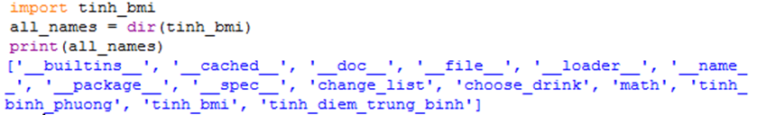
Module và Package
  Để xem các tên được định nghĩa trong module, ta dùng dir()
    Cú pháp: dir(module_name)
    Ví dụ:

Slide 12
Module và Package
Package
  Là cấu trúc dạng thư mục, nơi chứa các module, subpackage… trong ứng dụng Python

Slide 13


Module và Package
Package
Thư mục làm việc
libs
sublibs
your_lib.py
my_lib.py
main.py
Chương trình chính

Slide 14
Nội dung
Module và Package
Python’s Standard Library

Slide 15
Python’s Standard Library
Thư viện chuẩn của Python rất lớn, cung cấp rất nhiều các phương thức, chức năng… phục vụ cho việc viết code. Thư viện chứa built-in function, built-in Constant, built-in Type, built-in Exception…

Slide 16


